Slide 1
Особливості викладання «Інформатичної» освітньої галузі в контексті НУШ
Консультант КУ «ЦПРПП»
Світлана КМИТЮК

Slide 2
Нормативне забезпечення:
01
03
05
02
04
Закон України
«Про освіту» (2017 рік)
Закон України
«Про повну загальну середню освіту»
(2020 рік)
автономія, академічна свобода, право на різні форми здобуття освіти, вільний вибір закладу освіти, безперервний професійний розвиток
безпечне освітнє середовище, якість освітньої діяльності,
формування компетентностей, різні види оцінювання,
постійне підвищення педагогічної майстерності
Державний стандарт базової середньої освіти
(2020 рік)
Типова освітня програма для
5-9 класів ЗЗСО
(2021 рік)
Концепція Нової Української Школи
(2016 рік)
освітня програма, модельна програма, навчальні програми предметів,
інтегровані курси
децентралізація, сучасне освітнє середовище, новий зміст освіти орієнтований на формування компетентностей, педагогіка партнерства, орієнтація на потреби учня,
професійне зростання
2

Slide 3
01
Про викладання інформатики
у 2023/2024 навчальному році
Наконечна Наталія Анатоліївна,
методист НМЦ навчально-інформаційного забезпечення, ІКТ та ВД ХОІППО імені АНАТОЛІЯ НАЗАРЕНКА
Організація діяльності
на уроках інформатики
Використання неліцензійних примірників
програмного забезпечення забороняється !!!
Допускається використання програмного забезпечення лише на основі ліцензій вільного поширення або пропрієтарного відповідно до законодавства у сфері авторського права і суміжних прав, із дотриманням вимог ЗУ «Про забезпечення функціонування української мови як державної» до користувацьких інтерфейсів комп’ютерних програм.
https://docs.google.com/presentation/d/1RoHLxs_th1Qi10pgrI5JIekKEY37DDB4XtaG_PDsPp4/edit?usp=sharing
3

Slide 4
Організація освітнього процесу визначається освітньою програмою закладу освіти, вимогами санітарного законодавства, а також наказом МОН України від 20.02.2002 року № 128 (редакція 01.09.2016 р.) «Про затвердження Нормативів наповнюваності груп дошкільних навчальних закладів (ясел-садків) компенсуючого типу, класів спеціальних загальноосвітніх шкіл (шкіл-інтернатів), груп продовженого дня і виховних груп загальноосвітніх навчальних закладів усіх типів та Порядку поділу класів на групи при вивченні окремих предметів у загальноосвітніх навчальних закладах», зареєстрованим у Міністерстві юстиції України 06.03.2002 р. за № 229/6517.
Організація роботи з охорони праці та безпеки життєдіяльності в кабінеті інформатики здійснюється відповідно до Положення про організацію роботи з охорони праці та безпеки життєдіяльності учасників освітнього процесу в установах і закладах освіти, затвердженого наказом МОН України від 26.12.2017 року № 1669, зареєстрованим в Міністерстві юстиції України 23.01.2018 р. за № 100/31552, який визначає єдину систему організації роботи з охорони праці та безпеки життєдіяльності учасників освітнього процесу, а також обов’язки керівників та посадових осіб щодо забезпечення безпечних та нешкідливих умов навчання, утримання і праці, запобігання травматизму.
Санітарний регламент для закладів загальної середньої освіти (наказ МОЗ України від 25.09.2020 року № 2205), який набув чинності з 1 січня 2021 року, обмежує час безперервної роботи з технічними засобами навчання, зокрема комп’ютерами, планшетами, іншими гаджетами та передбачає обов’язкове проведення вправ з рухової активності та гімнастики для очей під час роботи з технічними засобами навчання.
Наказ МОН України № 458 від 23.04.2021 року «Про затвердження Змін до Типового переліку комп’ютерного обладнання для закладів дошкільної, загальної середньої та професійної (професійно-технічної) освіти» встановлює єдині підходи і вимоги до рівня надання освітніх послуг та однакові умови для всіх здобувачів освіти, визначає загальні та спеціальні вимоги до комп'ютерного обладнання для закладів освіти.
Наказ МОН України № 574 від 29.04.2020 року «Про затвердження Типового переліку засобів навчання та обладнання для навчальних кабінетів і STEM-лабораторій».
4

Slide 5
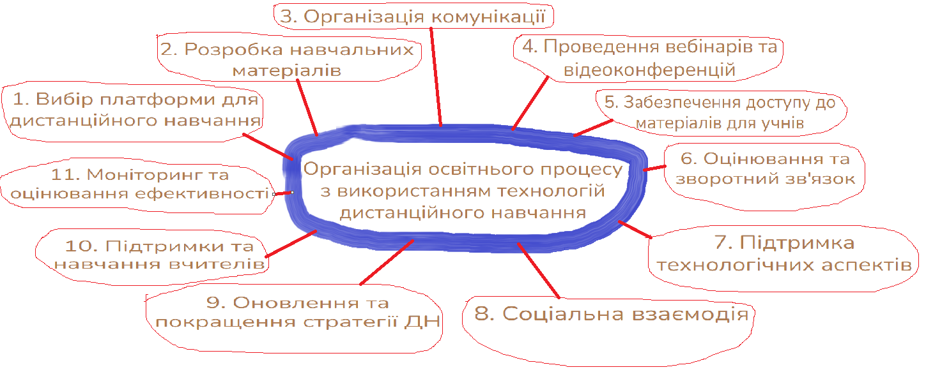
Організація освітнього процесу з використанням технологій дистанційного навчання
Ребрина Віталій Арсенович,
ст.викладач кафедри теорії і методик
природничо-математичних дисциплін і технологій
https://docs.google.com/presentation/d/1nR6F0_5RdLm3MdPQ-UhVSQLURyJGjrPY/edit?usp=sharing&ouid=103314425534554761719&rtpof=true&sd=true
5

Slide 6
Безпека життєдіяльності під час проведення занять в кабінеті інформатики
Назва | Час проведення | Запис про проведення
Вступний інструктаж | На початку навчального року (проводить класний керівник) | У класному журналі на спеціальній сторінці
Первинний інструктаж | На першому уроці навчального року | У журналі реєстрації інструктажів із безпеки життєдіяльності (журнал зберігається в кабінеті)
Первинний інструктаж | На уроці перед початком практичної та лабораторної роботи | У класному журналі на сторінці предмета в графі «Зміст уроку». Форма запису: «Проведено інструктаж з БЖД»
Позаплановий інструктаж | У разі порушення учнями вимог нормативно-правових актів із охорони праці, що може призвести чи призвело до травм, аварій, пожеж тощо | У журналі реєстрації інструктажів із безпеки життєдіяльності
Цільовий інструктаж | У разі організації позанавчальних заходів (олімпіади, екскурсії) | У журналі реєстрації інструктажів із безпеки життєдіяльності
Оновлення інструктажів 1 раз на 5 років!!!
6

Slide 7
Формувальне оцінювання
7

Slide 8
Організація роботи з обдарованими учнями
у новому навчальному році
Зубик Віталій Віталійович,
методист науково-методичного центру навчально-інформаційного забезпечення, інформаційно-комунікаційних технологій та видавничої діяльності ХОІППО імені АНАТОЛІЯ НАЗАРЕНКА
Відкрита Інтернет-олімпіада з програмування
Сайт олімпіади - http://zoi.hoippo.km.ua/
1 тур - з 2.10 по 9.10
2 тур - з 16.10 по 23.10
3 тур - з 30.10 по 6.11
4 тур - з 13.11 по 20.11
Онлан-тур - 1 грудня 2023 року
Реєстрація на Інтернет-олімпіаду
Реєстрація на олімпіаду починається 1 вересня 2023 року
Посилання на форму для реєстрації - http://zoi.hoippo.km.ua/?page_id=1383
Нове у формі: учень вказує клас, у якому навчається та клас, за який бажає виступати.
https://docs.google.com/presentation/d/1ey4884QW_rzso6SRoZ6lL1v-gxQmzyzk/edit?usp=sharing&ouid=103314425534554761719&rtpof=true&sd=true
8

Slide 9
Дистанційна школа олімпійського резерву:
Посилання на сайт - http://sbs.hoippo.km.ua/
Посилання на сервер здачі завдань - http://dn.hoippo.km.ua:8888/
Для реєстрації навчального закладу необхідно відправити заявку на e-mail: zubyk@hoippo.km.ua
Індивідуальна реєстрація вільна, посилання - http://dn.hoippo.km.ua:8888/accounts/register/
У заявці вказати повну назву навчального закладу та прізвище вчителя інформатики.
На сьогодні зареєстровано 57 навчальних закладів:
49 із Хмельницької області та 8 з інших областей України.
9

Slide 10
Організація безпечного освітнього середовища в цифровому просторі
Коцюбан Ілля Іванович
методист дистанційного навчання, ІКТ і технічних засобів навчання науково-методичного центру викладання інформатики і дистанційного навчання
Рекомендації для педагогічних працівників та батьків
https://mon.gov.ua/ua/news/bezpeka-ditej-u-cifrovomu-prostori-mon-nadaye-rekomendaciyi-dlya-pedagogichnih-pracivnikiv-ta-batkiv
Лист МОН від 10 березня 2021 р. № 1/9-128 “Щодо необхідності проведення додаткових профілактичних заходів в середовищі дітей та підвищення обізнаності батьків”
https://mon.gov.ua/storage/app/uploads/public/605/852/f30/605852f30422f185789526.pdf
https://docs.google.com/presentation/d/1kwdM6Kh6UVRRGwijXKEYt-WGcVuftxO69uP_3qmXYCM/edit#slide=id.p
10

Slide 11
Використання сучасних цифрових інструментів для викладання уроків інформатики
Максименко Вероніка Анатоліївна,
методист НМЦ навчально-інформаційного забезпечення,
ІКТ та видавничої діяльності
11
https://docs.google.com/presentation/d/1NEQjeacIuABiCf-kZPj3aqqj-pyZzD7nls6BJJYrLR8/edit#slide=id.p1

Slide 12
Предмет «Інформатика» 5-6 класи
Рекомендовано – 1,5 години на тиждень
12

Slide 13
Оцінювання навчальних досягнень учнів 5-6 класів, які здобувають освіту відбувається відповідно до нового Державного стандарту базової середньої освіти
Загальні критерії
оцінювання результатів навчання учнів 5-6 класів,
Характеристика результатів навчальної діяльності
Критерії оцінювання учасника | 1 семестр | 2 семестр | Річна
Працює з інформацією, даними, моделями
Створює інформаційний продукт
Працює в цифровому просторі
Безпечно та відповідально використовує інформаційні технології
Загальна оцінка результатів навчання
13

Slide 14
14

Slide 15
Особливості організації освітнього процесу у 7-9 х класах
в умовах реалізації концепції «Нова українська школа» для закладів загальної середньої освіти
Інформатична освітня галузь
Предмет | 7 клас | 8 клас | 9 клас
Інформатика | 2 година | 2 година | 1,5 година
Лист МОН України №1/11938-23 від 11.08.2023 року
https://znayshov.com/News/Details/metodychni_rekomendatsii_mon_ukrainy_dlia_pilotnykh_zakladiv_zahalnoi_serednoi_osvity
15

Slide 16
16

Slide 17
Модельні освітні програми
17
https://imzo.gov.ua/model-ni-navchal-ni-prohramy/pryrodnycha-osvitnia-haluz/

Slide 18
Всеукраїнський конкурс-захист науково-дослідницьких робіт учнів-членів Малої академії наук України
ПЕРЕЛІК НАУКОВИХ ВІДДІЛЕНЬ, У ЯКИХ Проводився
III ЕТАП ВСЕУКРАЇНСЬКОГО КОНКУРСУ-ЗАХИСТУ
НАУКОВО-ДОСЛІДНИЦЬКИХ РОБІТ
УЧНІВ–ЧЛЕНІВ МАЛОЇ АКАДЕМІЇ НАУК УКРАЇНИ У 2023 РОЦІ
JASU 2023 — Powered by E-NNOVATE
18

Slide 19
Підвищення кваліфікації педагогічних працівників
19

Slide 20
Інклюзивна
освіта
10%
10%
20

Slide 21
21

Slide 22
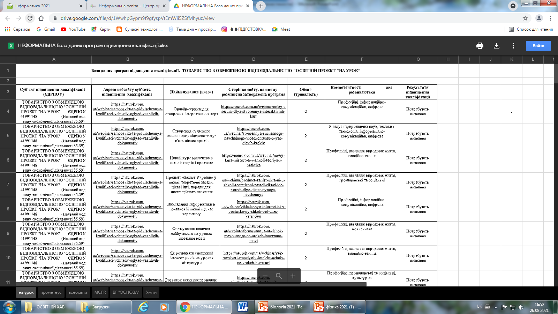
22

Slide 23
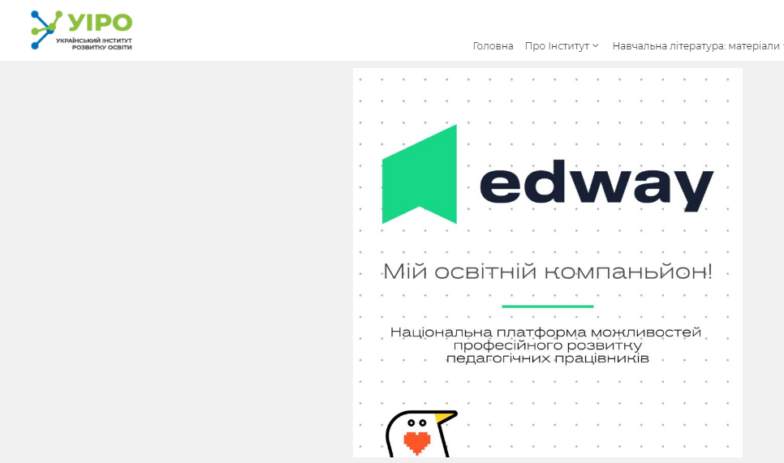
23

Slide 24
01
24

Slide 25
25

Slide 26
ПАМ’ЯТКА щодо верифікації суб'єктів
підвищення кваліфікації
1 | Переконайтеся, що стейкхолдер здійснює освітню діяльність у сфері підвищення кваліфікації. Безкоштовний запит на вебсайті Міністерства юстиції України дасть можливість з’ясувати наявність коду виду економічної діяльності -85.59.
2 | Програма ПК оприлюднена на вебсайті суб’єкта ПК
3 | Програма затверджена суб'єктом ПК та містить інформацію: про її розробника, найменування, мету, напрям, зміст, обсяг, перелік компетентностей, що вдосконалюватимуться
4 | Документ про ПК містить інформацію: повне найменування суб'єкта ПК; прізвище, ім'я та по батькові особи, яка ПК; форму, вид, тему ПК та його обсяг; опис досягнутих результатів навчання; дата видачі та обліковий запис документа; найменування посади, яка підписала документ від імені суб'єкта ПК та її підпис.
26

Slide 27
Атестація педагогічних працівників ЗЗСО
27

Slide 28
28

Slide 29
29

Slide 30
30

Slide 31
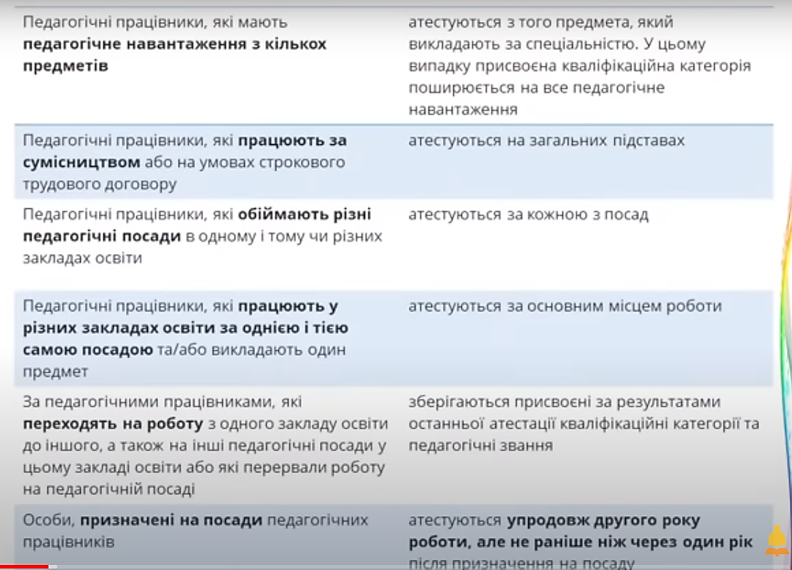
01
02
03
https://www.youtube.com/watch?v=jKvtrXIkVRA&ab_channel=%D0%9D%D0%B0%D0%A3%D1%80%D0%BE%D0%BA
31

Slide 32
Бажаю перемоги, добра, здоров’я,
успіхів у благородній справі –
на ниві освіти!
Дякую за увагу!
svitlanakmytyuk@gmail.com
096 677 78 72
32

